Slide 1

SSAFY
Team IceBear
WebMobile 프로젝트
Portfolio & Blog
강성진, 박수빈, 이기문, 정경일, 최재형

Slide 2
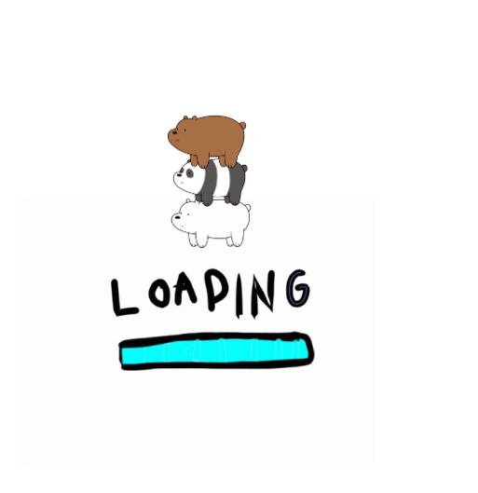
0. Index
01. Behind Story
02. Team IceBear
03. Architecture
- Project
- Frontend
- PWA Push
- Backend
04. 시연
05. 느낀점
06. Q&A

Slide 3








1. Behind Story
Situation
Team 27
Team 678
Team Ice Bears
Problem
5주 동안 진행된 프로젝트 개발 상태
서로 맞지 않는 컨벤션과 기술 스택
10일 밖에 남지 않은 프로젝트 마감기한
Solution
각 팀의 프로젝트 장점을 합치고 유연하게 수정하기 위해, ’마이크로 서비스 아키텍처’ 로 프로젝트 재설계

Slide 4


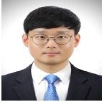
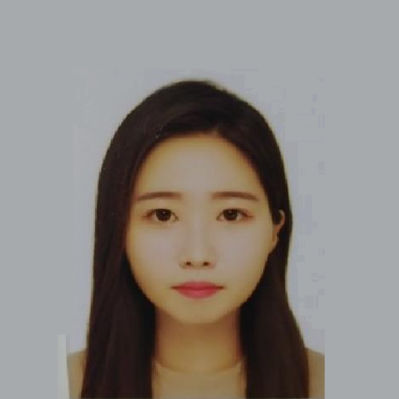
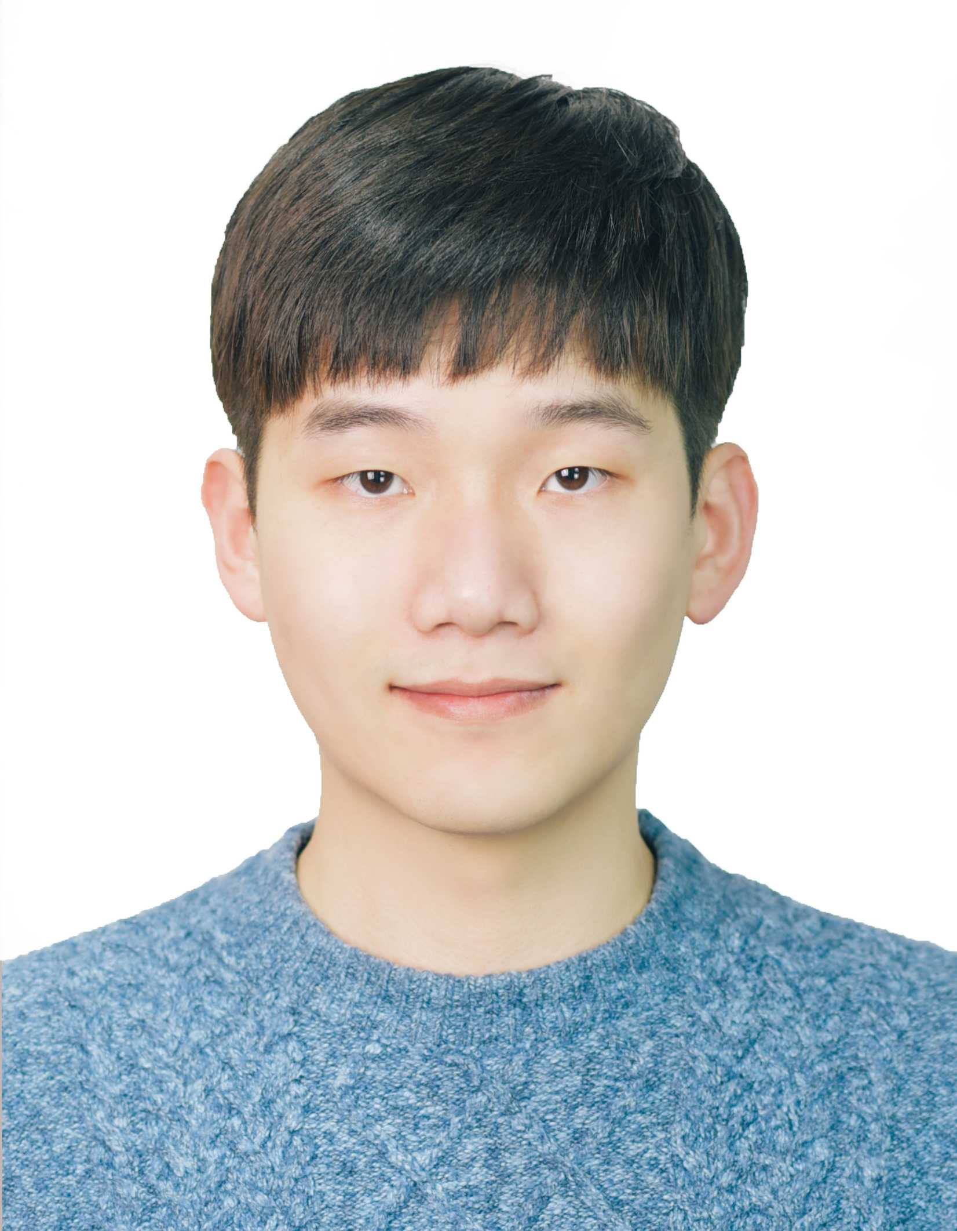
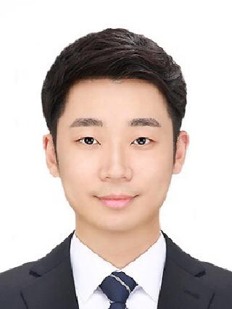

2. Members & Goal
Members
Frontend
Backend
최재형
정경일
강성진
박수빈
이기문
Goals
당장 실행되는 프로그램을 개발하지 말자
SSAFY 1학기 때 배운 것을 최대한 활용해보자
필드에서 Hot한 기술을 활용해보자

Slide 5















3. Architecture
- Project & Summary
FCM
FCM Server
Node.js
Express
HATEOAS
Push Node
Server
Service
Worker
Rest Docs
Frontend
Server
Backend
Server
JPA
Interceptor
Cloud
Store
User
Firebase
Server
Mysql
Hosting

Slide 6


3. Architecture
- Frontend & Firebase [User resource]
Firebase Depoly
Build files
Frontend Server
User resource Firebase Server
Vuex (store.js)
portfolio.js, post.js
Firebase
Database
Hosting
Account.js
Accounts
Build files
Vue
Api.js
Pages.vue
Ranking
Hosting cache
Axios.js
Components.vue

Slide 7


3. Architecture
- Node.js [Firebase Admin SDK Server]
Client
HTTPS [Self Signed Certificate]
Allusers, Admin 등록
FCM sever
yes
Controller
관리자?
Firebase Admin SDK 환경의
Node.js 서버에서 클라이언트
(Vue.js)로 부터 글 작성에 대한 Push
알람 요청을 수신
→ 클라이언트로 알람 메세지 전송
Subscribe (fcmToken)
no
Send (Topic)
Allusers 등록
yes
Send to Allusers
글 작성?
no
Send to Admins

Slide 8

3. Architecture
- Spring Boot [Resource Server]
Request
header:
Auth, Email
Response
body:
links, content
Client
HTTPS [Self Signed Certificate]
Exception
Aspect
Exception
Interceptor
[권한 검사]
JPA
Rest Controller
Repository
Log
Portfolio
E
x
c
ep
t
i
on
VO
Resource
[HATEOAS]
Portfolio Comments
Post
Hibernate
Service
Log
Aspect
Post Comments
JDBC
Log.txt
Mysql

Slide 9

4. Testing
https://ssafy-barebears.firebaseapp.com/
https://lab.ssafy.com/ksj0206/webmobile-final

Slide 10
5. Feeling Point
필요한 기술을 스스로 학습하고 프로젝트에 적용해보면서 실무 경험을 쌓고, 프로젝트 협업의 경험을 통해, 협업의 어려움을 느껴보고, 중요성을 배울 수 있는 좋은 계기가 됐습니다.
하고 싶었던 백엔드 개발에 대해서 공부할 수 있는 기회를 가질 수 있어 좋았고, 어려운 문제가 생겨도 팀원들과 함께 고민하여 해결하면서 협업과 문제해결능력을 기를 수 있었습니다.
강성진
여러 가지 유행하는 기술들을 사용해 볼 수 있어서 좋았고, 이슈 관리 프로그램(Git, JIRA)을 사용해 애자일 방법론의 장점을 느낄 수 있었고, 무엇보다 협업을 같이 진행하며 서 팀원과의 의사소통 및 업무 효율성을 경험할 수 있었습니다.
이기문
최재형
박수빈
팀장
처음 보는 기술, 모델 등의 자료를 찾는 것이 대부분 영어로 되어있고, 이해하기 어려워 어려움을 느꼈지만, 팀원과의 의사소통과 대화, 컨설턴트님의 도움으로 이해 할 수 있었고, 이번 프로젝트를 통해 개발자로써 발전 할 수 있었습니다.
정경일
마감기한을 얼마 남기지 않고 팀이 합쳐지게 되어 막막했지만, 여러 가지 난관들을
겪으며 팀끼리 더욱 똘똘 뭉칠 수 있었고, 진짜 협업이 무엇인지 느낄 수 있었습니다
이기문
최재형
최재형
팀장
이기문
필요한 기술을 스스로 학습하고 프로젝트에 적용해보면서 실무 경험을 쌓을 수 있어 좋았습니다람쥐
필요한 기술을 스스로 학습하고 프로젝트에 적용해보면서 실무 경험을 쌓을 수 있어 좋았습니다람쥐
1:42 PM
프로젝트 협업의 경험을 통해 협업의 중요성과 어려움 등을 배울 수 있었다.
1:42 PM
프로젝트 협업의 경험을 통해 협업의 중요성과 어려움 등을 배울 수 있었다.

Slide 11
6. Q&A
A
Q

Slide 12
감사합니다.

